Slide 1
ĐẠI HỌC BÁCH KHOA HÀ NỘI ViỆN CÔNG NGHỆ THÔNG TIN VÀ TRUYỀN THÔNG
BÀI TẬP LỚN XỬ LÝ ẢNH
“Đặc trưng sinh trắc ảnh khuôn mặt và ứng dụng của KL & PCA trong trích chọn đặc trưng khuôn mặt”
Giáo viên : PGS.TS.Nguyễn Thị Hoàng Lan
Sinh viên thực hiện: Vũ Thành Trung - 20073070
Nguyễn Hồng Phúc – 20072236
Trần Đình Cường - 20073604
Lớp: Truyền thông mạng-K52

Slide 2
Nội dung
Đặc trưng sinh trắc ảnh khuôn mặt
Sinh trắc học
Đặc trưng sinh trắc ảnh khuôn mặt
Cơ sở lí thuyết thuật toán
Thuật toán KL
Thuật toán PCA
Ứng dụng của KL & PCA trong trích chọn đặc trưng khuôn mặt

Slide 3
Sinh trắc học
Các đặc trưng sinh trắc của con người
Đặc trưng sinh lý: vân tay, khuôn mặt, vân lòng bàn tay, tròng mắt, tai, ADN...
Đặc trưng hành vi: là các đặc trưng liên quan đến hành động, ví dụ dáng đi, giọng nói, chữ ký…

Slide 4
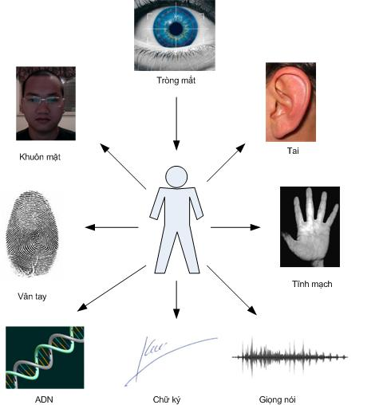
Công nghệ sinh trắc học
Công nghệ sinh trắc học (biometric) sử dụng đặc trưng sinh trắc của con người để nhận diện ra cá thể người là duy nhất tồn tại trong một cơ sở dữ liệu.

Slide 5
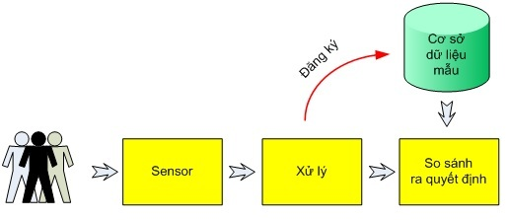
Sinh trắc học
Tính chất của các đặc trưng sinh trắc
Duy nhất
Không thể chia sẻ
Không thể sao chép
Khó biến mất
Cấu tạo một hệ thống nhận dạng sinh trắc học:

Slide 6
Ứng dụng
Thi hành pháp luật
Giám sát
Xuất nhập cảnh
Chống gian lận
Khách du lịch tin cậy
Quản lí vào – ra
Quản lí nhân công
Quản lí khách hàng
Bảo vệ tài sản
...

Slide 7
Đặc trưng sinh trắc khuôn mặt
Các đặc trưng sinh trắc khuôn mặt là những đặc điểm riêng trên khuôn mặt mỗi người gần như không thay đổi theo thời gian (trừ một số sự cố, tai nạn, phẫu thuật chỉnh hình...), các đặc điểm này phân biệt giữa người này và người kia, rất khó có thể xảy ra trùng lặp.
Màu da mặt người
Trán (khoảng rộng)
Xương gò má
Mắt
Mũi
Miệng
Tai
Khuôn mặt
Lông mày
...

Slide 8
Nhận dạng khuôn mặt
Phương pháp tiếp cận bằng màu da (Skin Color Approaches Model)
Phương pháp tiếp cận phân tách, trích chọn đặc trưng khuôn mặt (Classification Approaches Model)
Phương pháp tiếp cận theo mô hình đường viền linh hoạt (Active Shape Model)
Phương pháp tiếp cận theo mô hình xuất hiện linh hoạt (Active Appearance Model)

Slide 9
Skin Color Approaches Model
Phân vùng rõ ràng giữa các vùng có xuất hiện da và vùng không xuất hiện da. Từ đó, phát hiện xem trong một bức ảnh có chứa (nội dung) khuôn mặt người hay không, từ đó xác định xem đâu là khuôn mặt, vị trí khuôn mặt...
Một số phương pháp xác định dựa trên màu da:
Phân cụm theo màu da người của Kovac
Phương thức phát hiện vùng màu da dựa trên xác suất của Kakumanu
Dai và Nakano sử dụng phân bố của thành phần màu I trong không gian màu YIQ để phát hiện các pixels trong ảnh có chứa phần màu da người (màu da vàng)
...

Slide 10
Classification Approaches Model
Xác định và trích chọn các đặc trưng sinh trắc theo cấu trúc của khuôn mặt, xây dựng thành các mẫu khuôn mặt, từ đó so sánh các mẫu này với tập các mẫu trong cơ sở dữ liệu và đưa ra kết luận.
Một số đặc điểm cần trích chọn: khoảng cách giữa hai mắt, độ rộng của trán, của mũi, của miệng, cạnh hàm, đường viền phía trên hốc mắt, độ rộng lông mày, khu vực giữa mũi và mắt, khu vực xung quanh xương gò má, đường viên khuôn mặt...
Một số phương pháp xác định:
Mô hình mạng Neural của H.Rowley
Mô hình AdaBoost của P.Viola và M.Jones
Phân tích các thành phần chính (PCA – Principal Components Analysis)
...

Slide 11
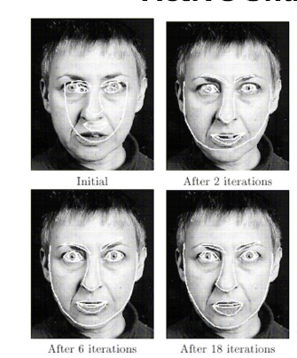
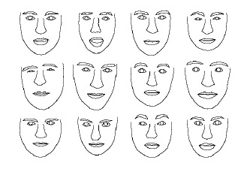
Active Shape Model
Dựng ra các đường viền khung khuôn mặt, bao gồm đường viền bao quanh khuôn mặt, đường viền bao quanh các bộ phận đặc trưng trên khuôn mặt như mắt, mũi, miệng. Từ đó, với một bức ảnh đầu vào, người ta sẽ đem ra so khớp ảnh khuôn mặt với các mẫu đường viền đó.

Slide 12
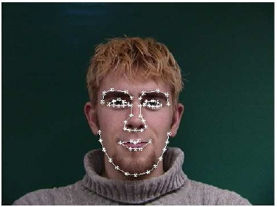
Active Appearance Model
Đây là mô hình cải tiến từ mô hình ASM đã trình bày ở trên
Tập trung vào các điểm mốc đánh dấu cấu trúc các thành phần của ảnh khuôn mặt.
Sử dụng phương pháp PCA để xác định các điểm mốc
v – các tham số cho đường viền
g – các tham số cho cấu trúc
Tập học PCA bao gồm các vector c = (v, g)

Slide 13
Cơ sở lí thuyết của phép biến đổiKL
Biến đổi KL (PCA) có nguồn gốc từ khai triển chuỗi của các các quá trình ngẫu nhiên liên tục. Biến đổi KL cũng còn gọi là biến đổi Hoteling hay phương pháp thành phần chính.
PCA là phương pháp phân tích các thành phần chính bằng cách giảm số chiều áp dụng để trích chọn cũng như các phương pháp giảm số chiều (dimensionality reduction) khác, PCA giải quyết vấn đề như curse of dimensionality, data visualization, độ phức tạp tính tóan của bộ phân lớp (classifier).

Slide 14
Cơ sở lí thuyết của phép biến đổiKL
Đây là phép biến đổi không gian chiều thành không gian chiều, với . Mỗi thành phần của vectơ miêu tả một đặc tính của đối tượng. Nếu ta biến đổi được từ không gian n chiều về không gian m chiều, như vậy ta sẽ làm giảm được thông tin dư thừa (theo thuật ngữ trong xử lý ảnh hay nhận dạng ảnh gọi là giảm thứ nguyên).
Mục đích của biến đổi KL là chuyển từ không gian n chiều sang không gian trực giao m chiều sao cho sai số bình phương là nhỏ nhất

Slide 15
Các bước thực hiện PCA
Đầu vào : Dữ liệu X1, X2,..Xn có số chiều là m.
Đầu ra: Dữ liệu X1’,….,Xn’ có số chiều là m’
Các bước thực hiện:
Tính kì vọng EX=1/n* (X1+..+Xn)
Tính ma trận hiệp phương sai của biến ngẫu nhiên X_i
R=E[(X-EX)’(X-EX)]
Chọn số thành phần chính k.
Tìm k trị riêng lớn nhất của R là a1,..ak tương tứng với k vector riêng s1,…,sk
Chiếu X_1,..,X_n lên không gian vector con tạo bởi k cơ sở trực giao s1,..,sk được X1’, X2’,..,Xn’ có số chiều là k<m.

Slide 16
Tính chất của PCA
Giải tương quan dữ liệu (Decorrelate data)
Các thành phần dữ liệu sau khi sử dụng PCA là độc lập ngẫu nhiên với nhau. Khi áp dụng 1 số thuật tóan nhận dạng như k-means, k-nn có thể sử dụng khoảng cách Euclid thay cho khoảng cách Mahalamonious.
Có sai số bình phương là nhỏ nhất

Slide 17
Vì sao không nên dùng PCA
Số trị riêng trong PCA phải được chỉ ra trước, chỉ có các quy tắc ngón tay.
PCA là phương pháp học máy không giám sát, không tận dụng labels nên dữ liệu sau khi thực hiện PCA có thể không làm bộ phân lớp họat động tốt.
Có thể thay thế bằng phương pháp học máy giám sát như IDA
PCA là phương pháp giảm số chiều tuyến tính, nên ta có thể làm mất mát cấu trúc hình học của dữ liệu nếu dữ liệu nằm trong một đa tạp không tuyến tính.
Có thể thay thế bằng phương pháp suy diễn không tuyến tính (ISOMAP, LLE, manifold learning)
Học đa tạp được sử dụng trong nhận dạng kí tự viết tay

Slide 18
Mục tiêu
Khảo sát ứng dụng nhận dang khuôn mặt theo phương pháp PCA để thấy được ứng dụng của phép biến đổi KL, PCA.
Mục tiêu của ứng dụng: nhận dạng chính xác nhất khuôn mặt dựa trên những khuôn mặt đã có sẵn.

Slide 19
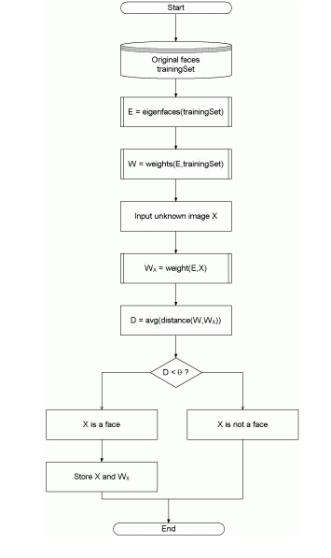
Các bước thực hiện

Slide 20
Các bước thực hiện
Khởi tạo bao gồm các ảnh khuôn mặt.
Tính toán các khuôn mặt riêng từ tập đã có, từ đó xác định không gian mặt – face space.
Tính toán trọng số không gian của các nhóm khuôn mặt tương ứng trong cơ sở dữ liệu bằng cách chiếu lên không gian mặt.
Tính toán tập trong số của khuôn mặt cần nhận dạng bằng cách chiếu lên những khuôn mặt riêng đã có.
Dựa vào trọng số, xác định có thuộc các nhóm khuôn mặt đã biết hay không.

Slide 21
Tính toán các vectơ khuôn mặt riêng:
Ý tưởng cơ bản là tìm những vectors có thể biểu diễn tốt nhất các đặc tính của khuôn mặt trong không gian ảnh (eigenvector). Các vector này xác định một không gian khuôn mặt riêng (eigenface space). Những vector này là vector riêng của ma trận hiệp phương sai , được gọi là các khuôn mặt riêng.
Sau khi có M trị riêng, chỉ giữ lại M’ (< M) trị riêng lớn nhất.
Các vectơ riêng ứng với các trị riêng có giá trị lớn mô tả các đặc trưng tốt hơn các trị riêng nhỏ.

Slide 22

Tính toán các vectơ khuôn mặt riêng:
Tính ma trận hiệp phương sai
(A = [Φ₁ Φ_{2 …} Φ_{M}])
A^{T}Av_{i} = μ_{i} v_{i} (μ_{i} là các trị riêng của A^{T}A)
Av_{i} là vector riêng của C = AA^{T}. Nhân 2 vế của phương trình với ma trận A
A A^{T}Av_{i} = Aμ_{i} v_{i} = μ_{i} A v_{i}
Như vậy, bài toán quy về việc tính các trị riêng μ_{i} và véctơ riêng v_{i} của ma trận A^{T}A. Véctơ riêng của ma trận C=AA^{T} là u_{i} = Av_{i}

Slide 23
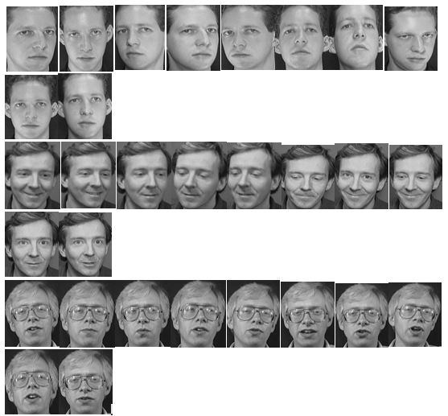
Tính toán các vectơ khuôn mặt riêng:
Tập dữ liệu học

Slide 24
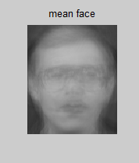
Tính toán các vectơ khuôn mặt riêng:
Vectơ khuôn mặt trung bình

Slide 25
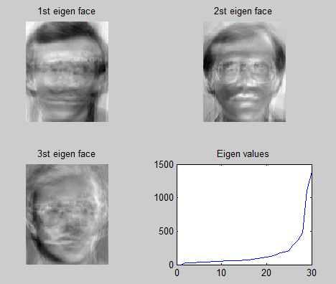
Tính toán các vectơ khuôn mặt riêng:

Slide 26


Nhận diện
Một ảnh mặt mới (Γ) được biến đổi thành các thành phần khuôn mặt riêng (chiếu vào không gian ảnh mặt) bằng công thức:
Với k = 1,…, M’. u^{T­}_{k} là các vectơ riêng ta đã tính ở trên.
Các trọng số của một vector Ω^{T} = [ω_{1,} ω2, …, ω_{M’} ] mô tả các phần liên quan của mỗi khuôn mặt riêng trong biểu diễn ảnh khuôn mặt nhập vào. Để nhận dạng, ta dựa vào phương pháp cực tiểu hóa khoảng cách:

Slide 27
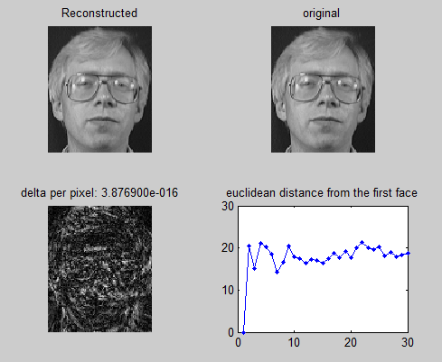
Nhận diện

Slide 28
Nhận diện
Gần không gian mặt và gần một lớp khuôn mặt. → Một cá nhân được nhận dạng và xác định.
Gần không gian mặt nhưng không gần một lớp khuôn mặt. → Phát hiện một cá nhân lạ.
Xa không gian mặt và gần một lớp mặt. → Ảnh đã cho không diễn tả gương mặt.
Xa không gian mặt và không gần lớp mặt nào. → Ảnh đã cho không diễn tả khuôn mặt.

Slide 29
Ưng dụng của biến đổi KL, PCA
Nhiễu đặc trưng bởi phương sai, dư thừa đặc trưng bởi phương sai, chéo hóa ma trận hiệp phương sai cho ta một ma trận mang các đặc trưng sau:
Phương sai lớn cho thấy nhiều thông tin chứa đựng trong thành phần đó.
Phương sai nhỏ cho thấy có thể là nhiễu.
Dựa vào đó, ta có thể loại bỏ bớt các thành phần không quan trọng và chỉ giữ lại những thành phần quan trọng.
Xác định các trị riêng và vectơ riêng tổ hợp nên khuôn mặt.

